Slide 1
La restitution au
CANADA

Slide 2
« Après quelque 500 ans d'une relation fondée tantôt sur le partenariat, tantôt sur la domination, fluctuant du respect mutuel et de la coopération au paternalisme, ainsi qu’aux tentatives d'assimilation, le moment est venu pour le Canada de jeter les bases d'une coexistence juste et durable avec les peuples autochtones. »
- La Commission royale sur les peuples autochtones, 1996
Notes:
Indigenous Peoples receiving treaty money, 1930. (Courtesy Library and Archives Canada/MIKAN 3348407)

Slide 3
EN QUOI CONSISTE LA RESTITUTION?
« Action de rendre ce qui a été pris ou ce qui est possédé injustement, ou illégalement. »
« Rendre quelque chose à son propriétaire légitime. »
’
-Dictionnaire Larousse
Notes:
Treaty No. 5, Saskatchewan, North-West Territory. Plan showing addition to the Grand Rapids Reserve. (courtesy Library and Archives Canada/ MIKAN 4139475)

Slide 4
LA RESTITUTION CONSISTE À CORRIGER LES ERREURS DU PASSÉ
AGIR DANS UN ESPRIT DE RÉCONCILIATION À TRAVERS L’ACTION.
Notes:
Photos: 1. People express their emotions during the Truth and Reconciliation Commission of Canada's regional event at the Victoria Conference Centre in Victoria, B.C., Friday April 13, 2012. THE CANADIAN PRESS IMAGES/Chad Hipolito
2. Toronto Mayor John Tory hold an indigenous child from the northern community of Kitchenuhmaykoosib Inninuwug First Nation (courtesy of Productions Cazabon)
3. Female drummer sings a traditional song during the Sacred Walk Protest (courtesy of Productions Cazabon)

Slide 5
1
Restitution au Canada
RÉSOUDRE
LA QUESTION TERRITORIALE
Notes:
Treaty No.9 Commission, Commissioners land and Long Lake, ON. 1906. (From the Archives of Matawa First Nations)

Slide 6
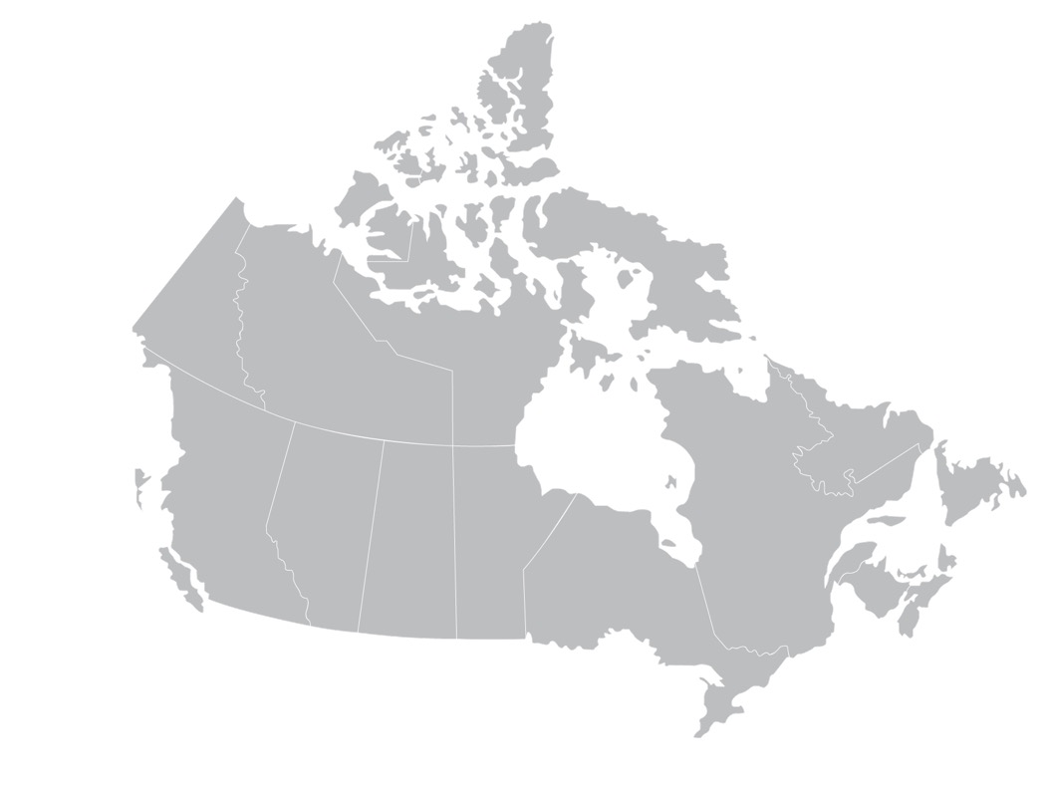
La restitution au Canada
LE CANADA AUJOURD’HUI
.
99%
1%
Les traités avaient pour mandat de partager le territoire, mais actuellement le Canada possède 99% de la superficie totale du pays. Les peuples autochtones possèdent MOINS de 1% de la superficie totale du pays.
À quoi ressemblerait une carte équitable?

Slide 7
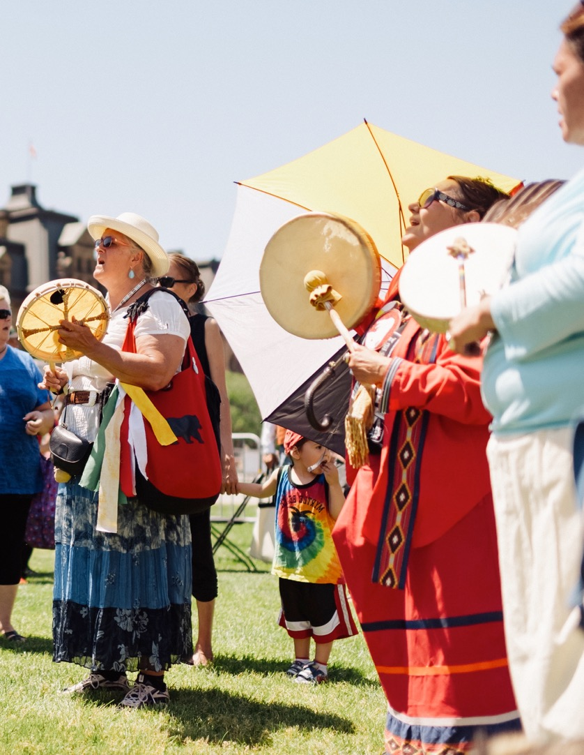
Lee Maracle
Écrivaine autochtone
« Au Canada nous faisons face à un problème de taille : notre peuple est toujours colonisé. Nous devons procéder à une restitution. Et les débuts de cette restitution consistent, bien entendu, à ce que les peuples autochtones négocient avec le Canada afin de procéder à un partage du territoire qui soit juste et équitable. »
Notes:
Photo: A group of Indigeous Women form a drum circle (courtesy productions cazabon)

Slide 8
2
Restitution au Canada
REDRESSER LES TORTS SUBIS DANS LES PENSIONNATS INDIENS
Notes:
A group of female students and a nun pose in a classroom at Cross Lake Indian Residential School in Cross Lake, Man. February 1940. (Library and Archives Canada/Reuters)

Slide 9
AGIR À L’ÉGARD DES 94 RECOMMANDATIONS
Restitution au Canada
3
Notes:
Photo: Commission chairman Justice Murray Sinclair (centre) and fellow commissioners Marie Wilson (right) and Wilton Littlechild discuss the commission's report on Canada’s residential school system at the Truth and Reconciliation Commission in Ottawa on Tuesday, June 2, 2015. THE CANADIAN PRESS/Adrian Wyld

Slide 10
4
Restitution au Canada
ADOPTER LA DÉCLARATION DES DROITS DES PEUPLES AUTOCHTONES
Notes:
Photo:: Flags of the World (open source)

Slide 11
5
Restitution au Canada
ÉLIMINER LES ÉCARTS DANS LES CONDITIONS DE VIE
Notes:
Home in the the remote fly in community of Kitchenuhmaykoosib Inninuwug first Nation. (Photo courtesy of Productions Cazabon)

Slide 12
La restitution au Canada
ÉLIMINER LES ÉCARTS
eau potable
éducation
aide à l’enfance
santé
logement
Notes:
Photos: open source

Slide 13
Le Canada au 2e rang
Selon l’ONU le Canada se classerait au 2e rang des pays selon la qualité de vie de ses habitants.
Premières Nations au 63e rang
Mais au même moment, les réserves des Premières Nations se classent au 63e rang en raison de leurs mauvaises conditions de vie.
Notes:
Photol: 1. Toronto, ON. (public domain) 2. Indigenous children play in a water- filled ditch in the northern Ontario First Nations reserve in Attawapiskat, Ont., on Tuesday, April 19, 2016.THE CANADIAN PRESS/Nathan Denette

Slide 14
6
Restitution au Canada
METTRE FIN AU COLONIALISME ET À L’ASSIMILATION
Notes:
Photo: Dancers at First Nation University Pow Wow, 2017 (Courtesy Productions Cazabon)

Slide 15
« Pour déclencher ce changement fondamental, il est indispensable que les Canadiens comprennent que les peuples autochtones sont des nations…
-La Commission royale sur les peuples autochtones

Slide 16
C'est-à-dire qu'ils forment des groupes politiques et culturels dont les valeurs et les modes de vie diffèrent de ceux des autres Canadiens. Aujourd'hui encore, le sentiment de confiance en soi et de bien-être des autochtones demeure lié à la force de leurs nations. Ce n'est qu'au sein de nations rétablies dans leur intégrité qu'ils pourront réaliser leur potentiel au XXIe siècle. »
...C'est-à-dire qu'ils forment des groupes politiques et culturels dont les valeurs et les modes de vie diffèrent de ceux des autres Canadiens. Aujourd'hui encore, le sentiment de bien-être et de confiance des autochtones demeure fondamentalement lié à la force intrinsèque de leur nation. . Ce n'est qu'au sein de nations rétablies dans leur intégrité qu'ils pourront réaliser leur potentiel au XXIe siècle. »
-La Commission royale sur les peuples autochtones
Notes:
Dancer in full regalia (photo courtesy of Productions Cazabon)

Slide 17
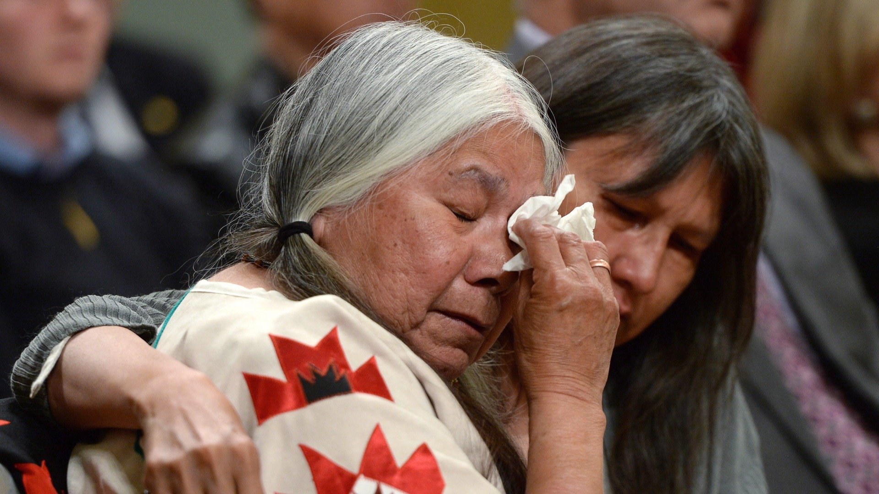
LA RESTITUTION COMPLÈTE SIGNIFIE:
Reconnaitre que les peuples autochtones ont droit à l’autodétermination. Ils font partie intégrante des Nations qui habitent ce territoire.
Notes:
Photo: Residential school survivor Lorna Standingready is comforted by a fellow survivor in the audience during the closing ceremony of the Indian Residential Schools Truth and Reconciliation Commission, at Rideau Hall in Ottawa on Wednesday, June 3, 2015. THE CANADIAN PRESS/Sean Kilpatrick

